Slide 1
Covid-19
Epidemioloģiskā situācija
SPKC
11.01.2021

Slide 2
Covid-19 gadījumu skaits un gadījumu skaita izmaiņas intensitāte pa nedēļām

Slide 3
Covid-19 testu skaits un pozitīvo testu rezultātu īpatsvars pa nedēļām

Slide 6
Covid-19 gadījumu skaita īpatsvars (%) dažādās vecuma grupās pa nedēļām

Slide 7
Covid-19 gadījumu skaits uz 100 000 iedz. dažādās vecuma grupās pa nedēļām

Slide 8
Covid-19 gadījumu skaits uz 100 000 iedz. dažādās bērnu vecuma grupās pa nedēļām

Slide 9
14 dienu Covid-19 gadījumu skaits uz 100 000 iedz. Latvijas reģionos pa nedēļām

Slide 10
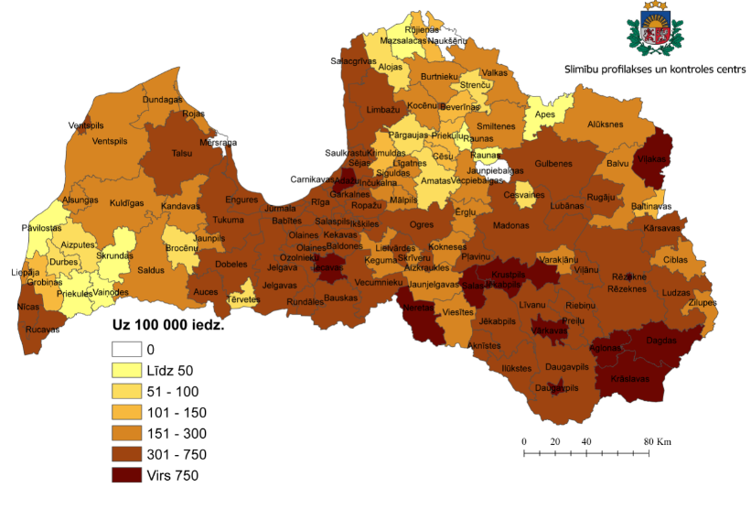
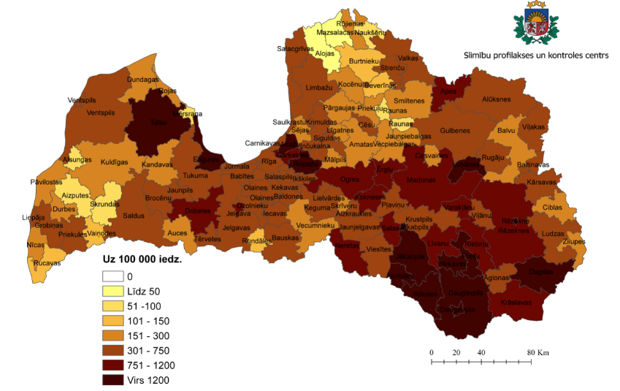
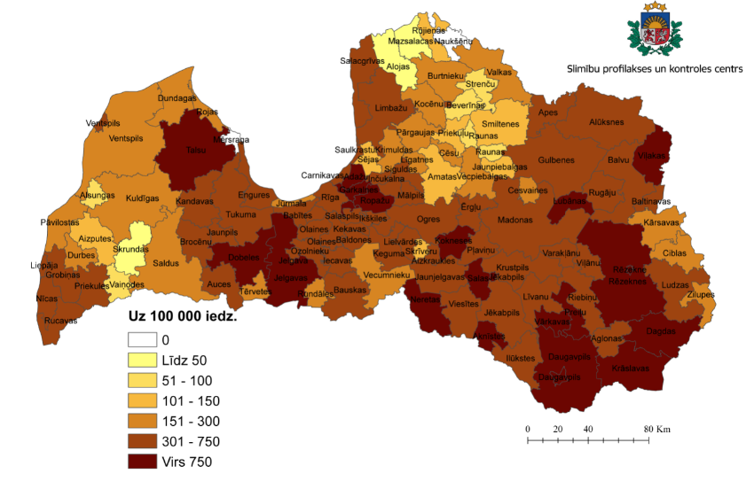
14 dienu Covid-19 gadījumu skaits uz 100 000 iedz. administratīvajās teritorijās uz 10.11.2021.
27.12.2020.
Novads
Aknīstes novads | 3611,1
Lubānas novads | 2839,9
Rēzekne | 1973,7
Engures novads | 1965,2
Jēkabpils | 1869,8
Ropažu novads | 1858,1
Preiļu novads | 1756,1
Vārkavas novads | 1673,2
Ādažu novads | 1410,8
Ilūkstes novads | 1341,2
Dagdas novads | 1313,2
Daugavpils novads | 1273,0
Talsu novads | 1265,3
Daugavpils | 1253,0
Jēkabpils novads | 1251,2
Neretas novads | 1187,6
Krāslavas novads | 1183,7
Dobeles novads | 1125,2
Apes novads | 1087,0
Kokneses novads | 1076,8
10.01.2021.
03.01.2021.

Slide 11
Covid-19 infekcijas reproduktivitātes koeficients (R) pa dienām (uz 10.01.2021. R = 1,16)
WHO PAHO, R package “EpiEstim”, https://harvardanalytics.shinyapps.io/covid19/

